Slide 1



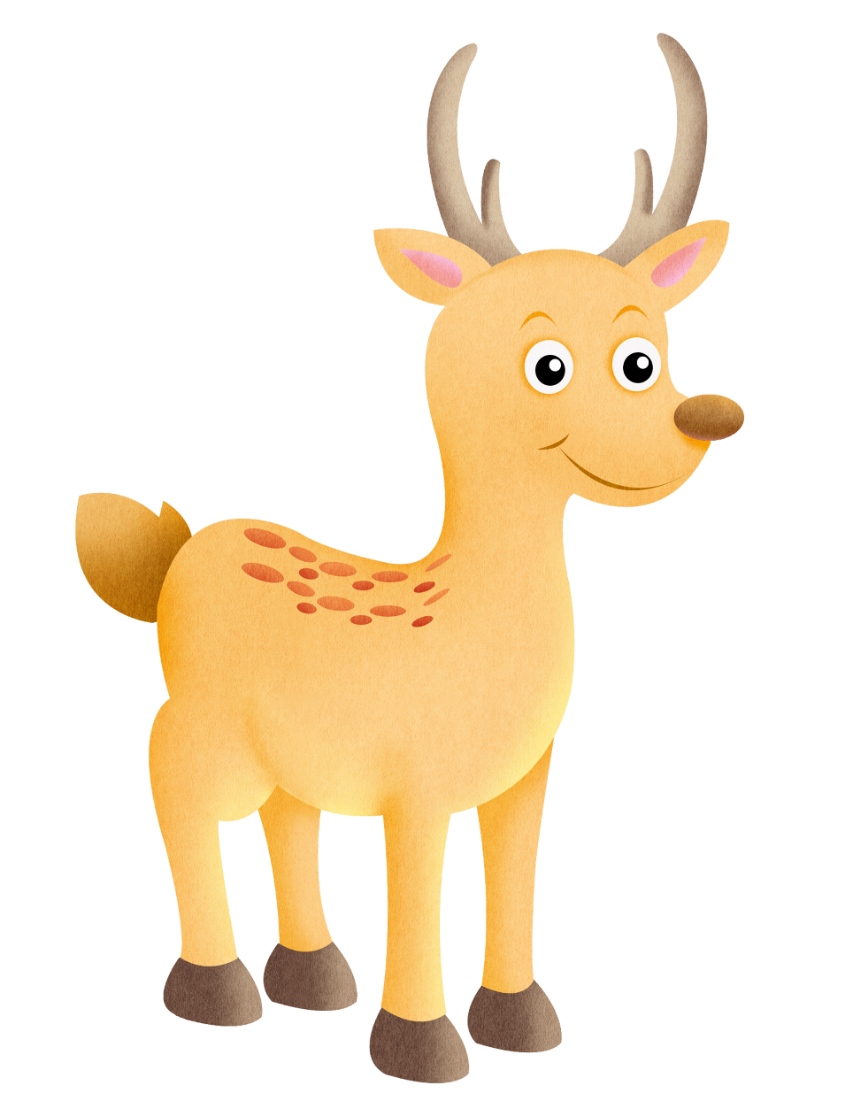


Slide 2



Slide 3


Câu 1: Cho biết chữ số 4 trong số: 46 305 678 thuộc hàng nào, lớp nào?
A. Hàng chục triệu, lớp triệu
A. Hàng trăm triệu, lớp triệu
A. Hàng triệu, lớp trăm

Slide 4

Câu 2: So sánh hai số sau:
12 408 760 … 12 488 540
A. >
B. =
C. <

Slide 5

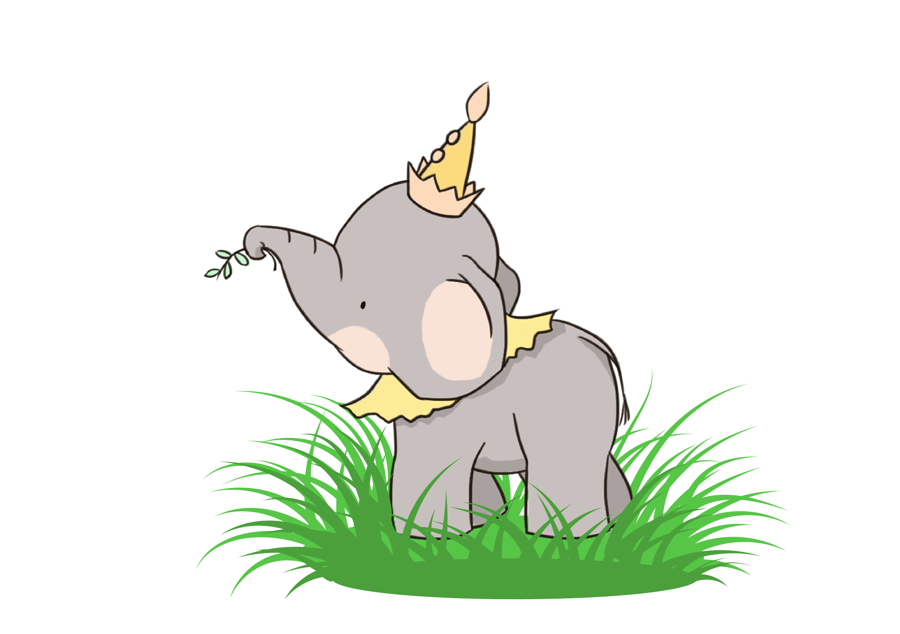
Xác định số lớn nhất trong các số sau:
78 990 878; 84 100 000; 83 991 984
84 100 000

Slide 6


Slide 7

2. Trong các số sau, số nào có hai chữ số ở lớp nghìn, số nào có hai chữ số ở lớp triệu?
Lớp nghìn
Lớp triệu

Slide 8
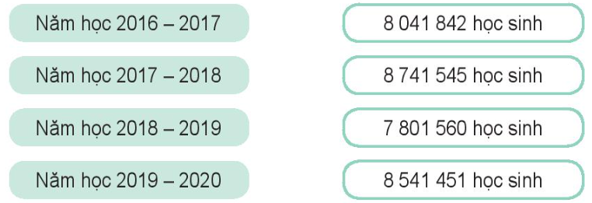
2. Tìm hiểu số học sinh tiểu học cho mỗi năm học (Theo niên giám thống kê năm 2017, 2018, 2019, 2020). Biết số học sinh tiểu học tăng dần qua từng năm học.

Slide 9

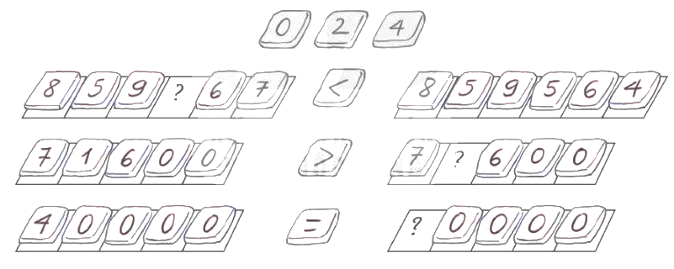



3. Đặt mỗi viên gạch ghi các số 0, 2, 4 vào một ô có dấu “?” để được kết quả đúng.

Slide 10
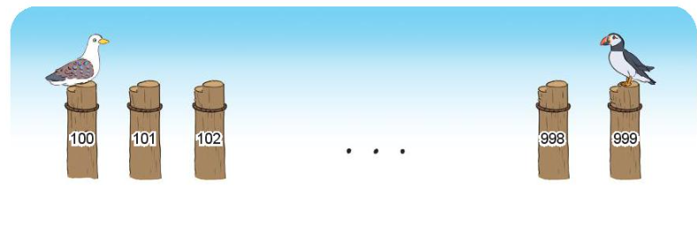
4. Từ cái cọc của hải âu đến cái cọc của vẹt biển có tất cả bao nhiêu cái cọc?
Gợi ý: Muốn tìm số cọc ta lấy số ghi trên cọc cuối cùng trừ đi số ghi trên cọc đầu tiên rồi cộng thêm 1.
999 – 100 + 1 = 900 cái cọc

Slide 11
Dặn dò

Slide 12
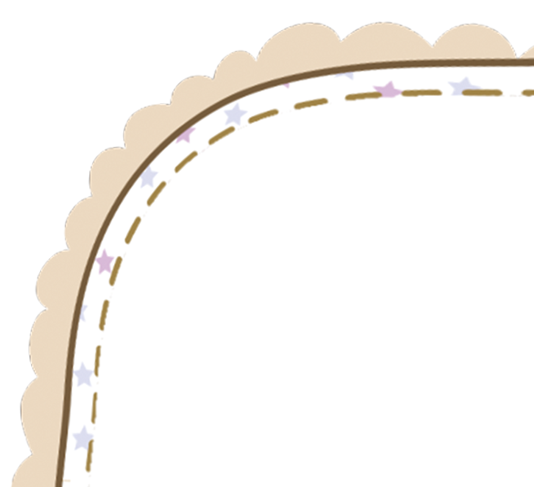

Dặn dò
01
Gv nhập vào đây
02
Gv nhập vào đây
03
Gv nhập vào đây

Slide 13


